Slide 1
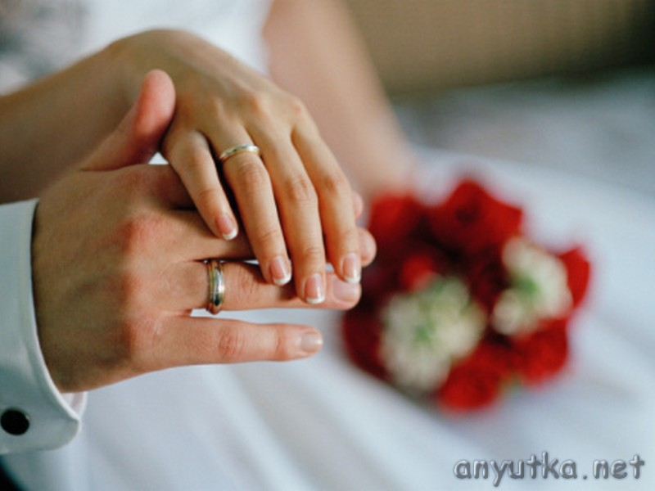
Презентация к классному часу:
Брак и семья
Брак и семья.
Автор материала: Куприянович Марина Олеговна,
учитель математики
высшей квалификационной категории,
МБОУ СШ № 1,
г. Архангельска
г. Архангельск, 2015г.

Slide 2
Семья – это малая социальная группа, основанная на браке мужчины и женщины.
Брак – это семейный союз мужчины и женщины, основанный на их правах и обязанностях по отношению друг к другу и к детям.

Slide 4
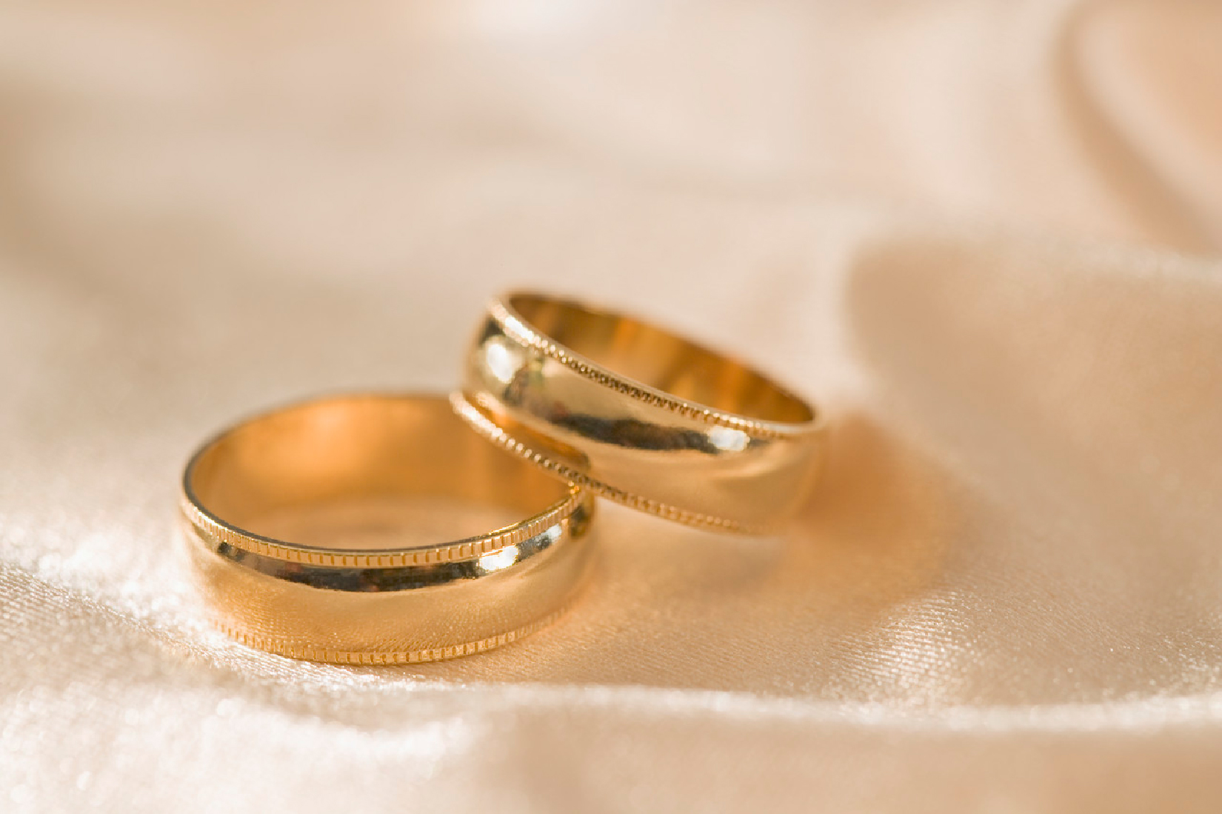
Современные молодые люди, чтобы создать семью и обеспечить счастливую семейную жизнь, должны овладеть прежде всего культурой общения.

Slide 6
Социальные функции семьи
Исследователи единодушны, в том, что функции отражают исторический характер связи между семьёй и обществом, динамику семейных изменений на разных исторических этапах. Современная семья утратила многие функции, цементировавшие её в прошлом: производственную, охранительную, образовательную и др. Однако часть функций являются устойчивыми к изменениям, в этом смысле их можно назвать традиционными.

Slide 7
К ним можно отнести следующие функции:
репродуктивная — в любой семье важнейшей является проблема деторождения. Цельность сексуальной потребности, обеспечивающей продолжение рода, и любви как высшего чувства делает невозможным отделение одного от другого. Супружеская любовь в значительной мере зависит от характера удовлетворения сексуальных потребностей, особенностей их регулирования и отношения супругов к проблеме деторождения, самим детям

Slide 8
б) хозяйственно-экономическая — включает питание семьи, приобретение и содержание домашнего имущества, одежды, обуви, благоустройство жилища, создание домашнего уюта, организацию жизни и быта семьи, формирование и расходование домашнего бюджета;
в) регенеративная — (лат. regeneratio — возрождение, возобновление). Означает наследование статуса, фамилии, имущества, социального положения. Сюда же можно отнести и передачу каких-то фамильных драгоценностей

Slide 9
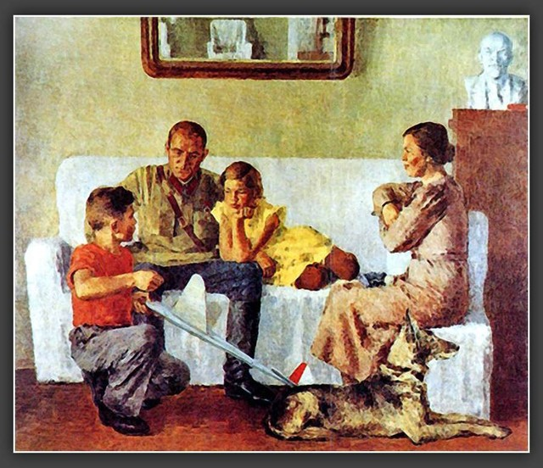
образовательно-воспитательная — (социализация). Состоит в удовлетворении потребностей в отцовстве и материнстве, контактах с детьми, их воспитании, самореализации в детях.

Slide 10
сфера первоначального социального контроля — моральная регламентация поведения членов семьи в различных сферах жизнедеятельности, а также регламентация ответственности и обязательств в отношении между супругами, родителями и детьми, представителями старшего и среднего поколений.
рекреативная — (лат. recreatio — восстановление). Связана с отдыхом, организацией досуга, заботой о здоровье и благополучии членов семьи.
духовного общения — развития личностей членов семьи, духовное взаимообогащение.
социально-статусная — предоставление определённого социального статуса членам семьи, воспроизводство социальной структуры.
психотерапевтическая — позволяет членам семьи удовлетворять потребности в симпатии, уважении, признании, эмоциональной поддержке, психологической защите.

Slide 11
Семейные традиции
Семейные традиции — это обычные принятые в семье нормы, манеры поведения, обычаи и взгляды, которые передаются из поколения в поколение. Семейные традиции и ритуалы являются, с одной стороны, одним из важных признаков здоровой (по определению В.Сатир) или функциональной (по определению Э. Г. Эйдемиллера и других исследователей) семьи, а, с другой стороны, наличие семейных традиций является одним из важнейших механизмов передачи следующим поколениям семьи законов внутрисемейного взаимодействия: распределения ролей во всех сферах семейной жизни, правил внутрисемейного общения, в том числе способов разрешения конфликтов и преодоления возникающих проблем. Семейные традиции и обряды основываются на общественных, религиозных и исторических традициях и обрядах, но творчески преобразуются и дополняются собственными, поэтому они уникальны для каждой семьи.

Slide 12
Библиография:
https://ru.wikipedia.org/wiki/%D0%91%D1%80%D0%B0%
D1%87%D0%BD%D1%8B%D0%B9_%D1%81%D0%BE%D1%8E%D0%B7
2. http://www.medn.ru/semiy/semya-i-brak-chto-takoe-istoriya/brak-i-semya.html
3. http://uchebnikionline.com/soziologia/sotsiologiya_-_verbets_vv/shlyub_simya_ponyattya_sutnist_tipologiya.htm
4.https://yandex.ru/images/search?text=%D0%B1%D1%80%D0%B0%D0%BA%20%D0%B8%20%D1%81%D0%B5%D0%BC%D1%8C%D1%8F&stype=image&lr=20&noreask=1&source=wiz&redircnt=1444372759.1

Slide 13
Спасибо за внимание!

